Slide 1
便利．拼圖．書架
組長：設計二乙 40423226 胡原愷
組員：設計二乙 40423205 王彥斌
設計二乙 40423208 江碩宸
設計二乙 40423213 李世欽
設計二乙 40423221 林建辰
設計二乙 40423229 張祐瑜
設計二乙 40423241 黃鈺灃

Slide 2
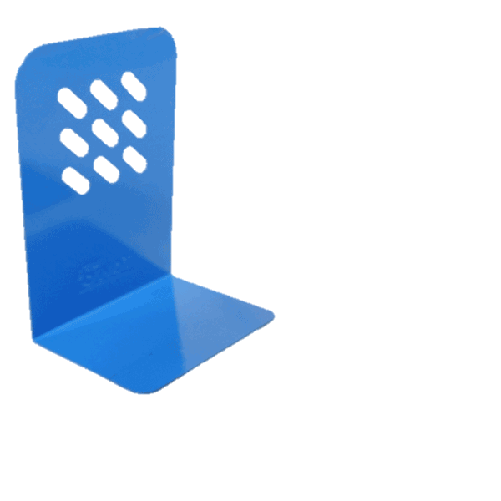
解決問題
傳統的 L 型書架，會因為取出書架上方 的書，導致整排的書因重心不 穩，而全部傾倒。 擺放時，需要兩個在左右兩 邊，或是找一面牆依靠才能 使用。

Slide 3
概念
用卡榫將每個物件組合起來，免去麻煩的工具，適合放在書桌上。

Slide 4
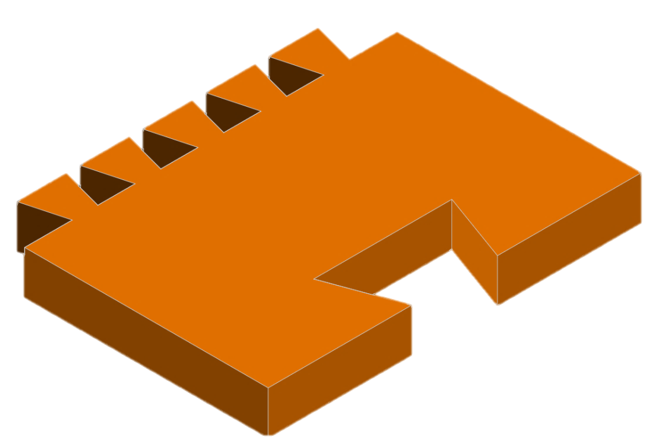
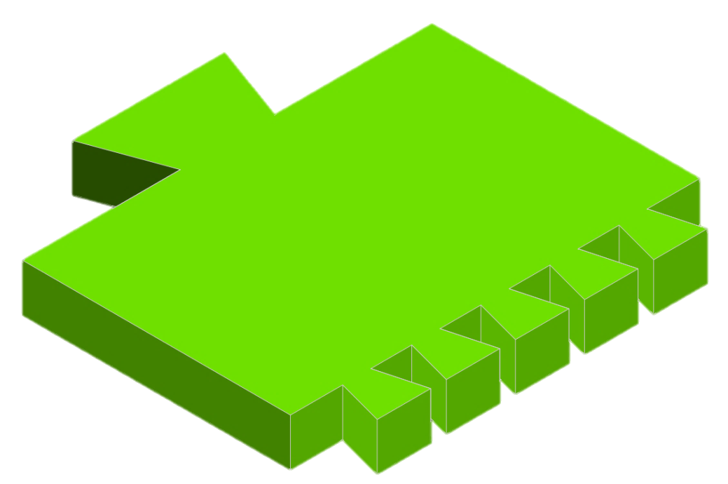
水平卡榫

Slide 5
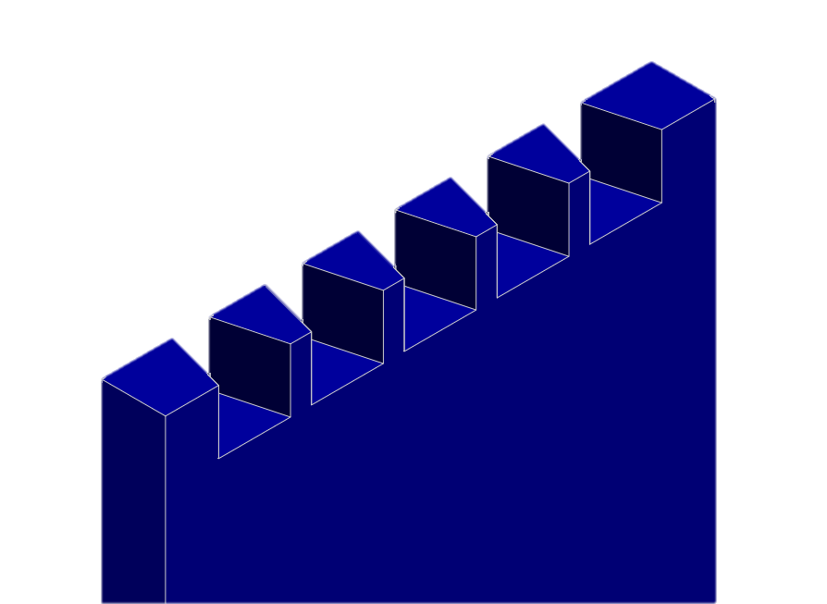
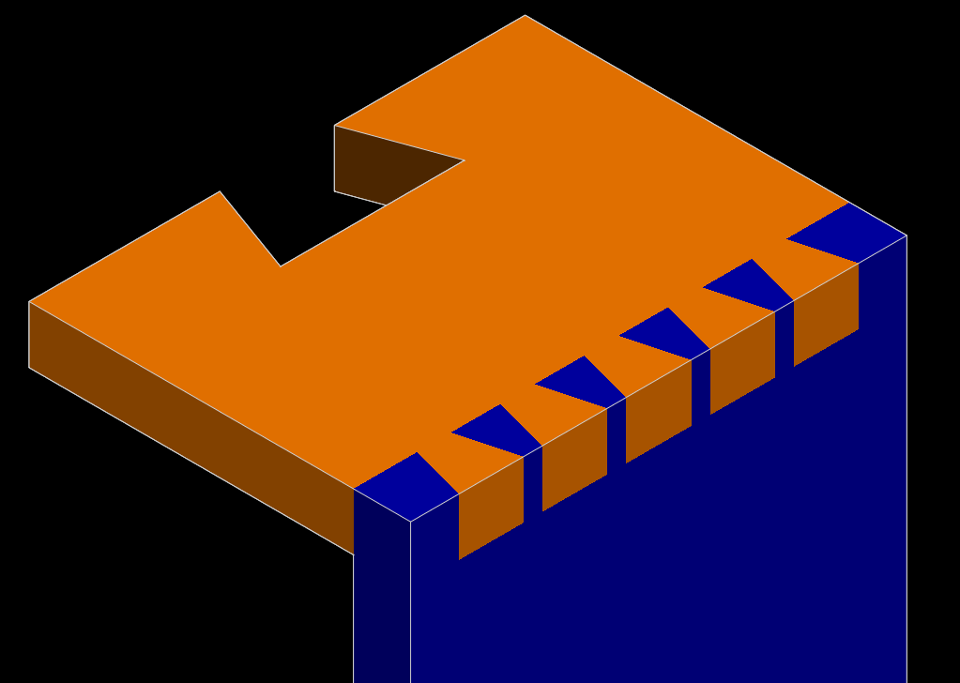
垂直卡榫

Slide 6
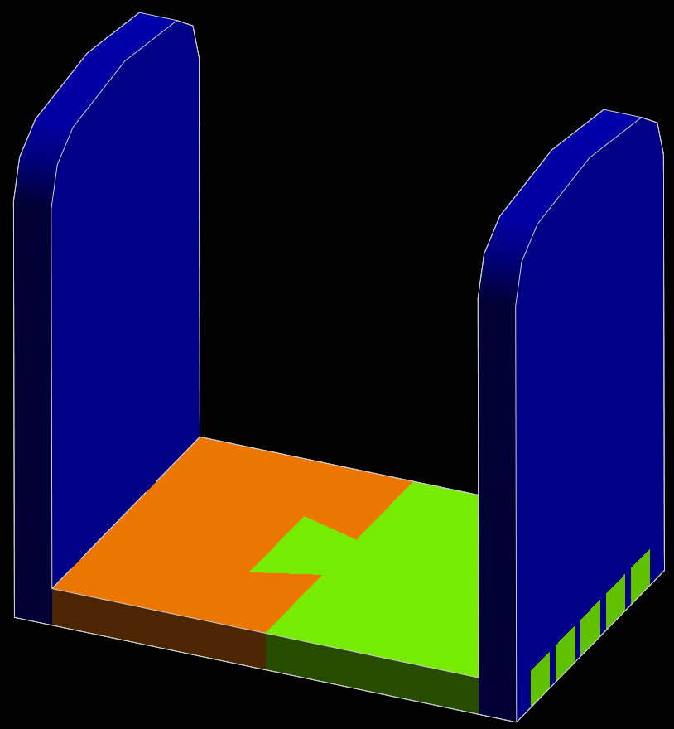
成品

Slide 7
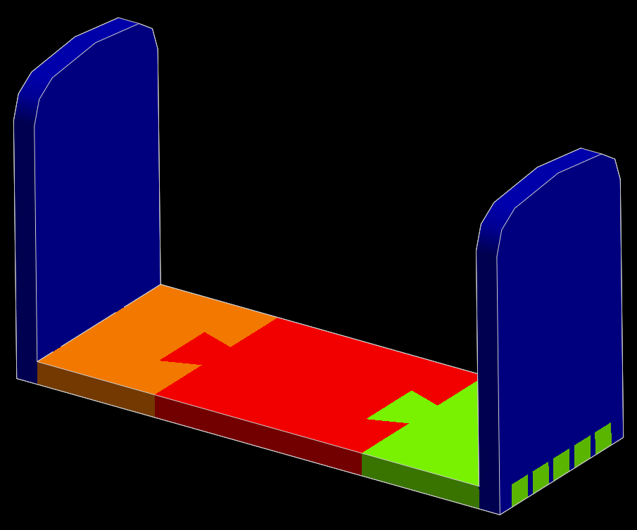
增加長度

Slide 8
主要特色
1. 選用木頭材質，具有高質感。
2. 書架的穩定性高。
3. 無須鑽孔用來固定書架，可避免破壞 桌面。
4. 不依靠任何重物，可單獨放置桌面。
5. 依照所需的長度，自由加長。
6. 客製化刻上想要的圖案。

Slide 9
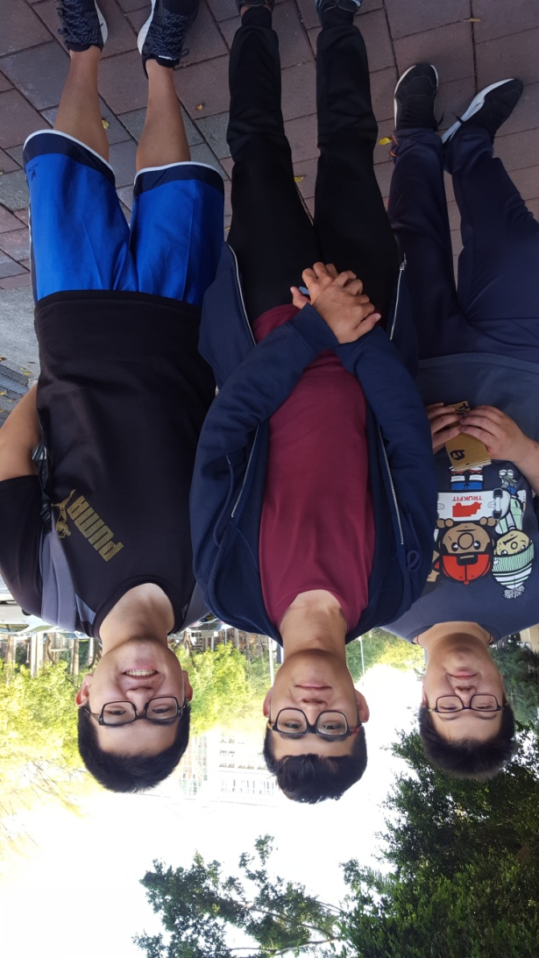
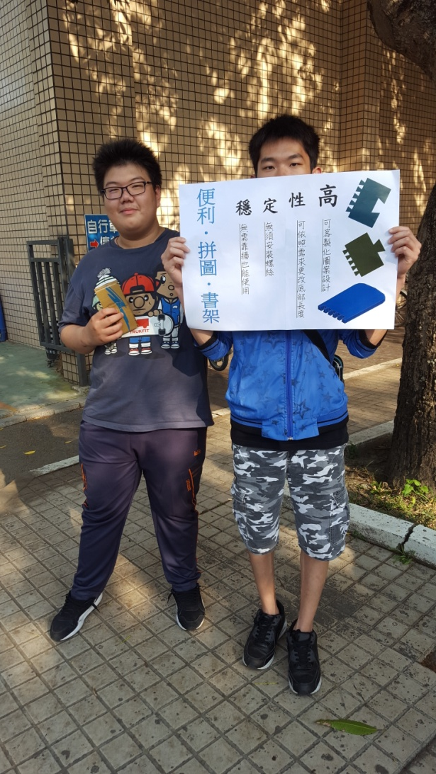
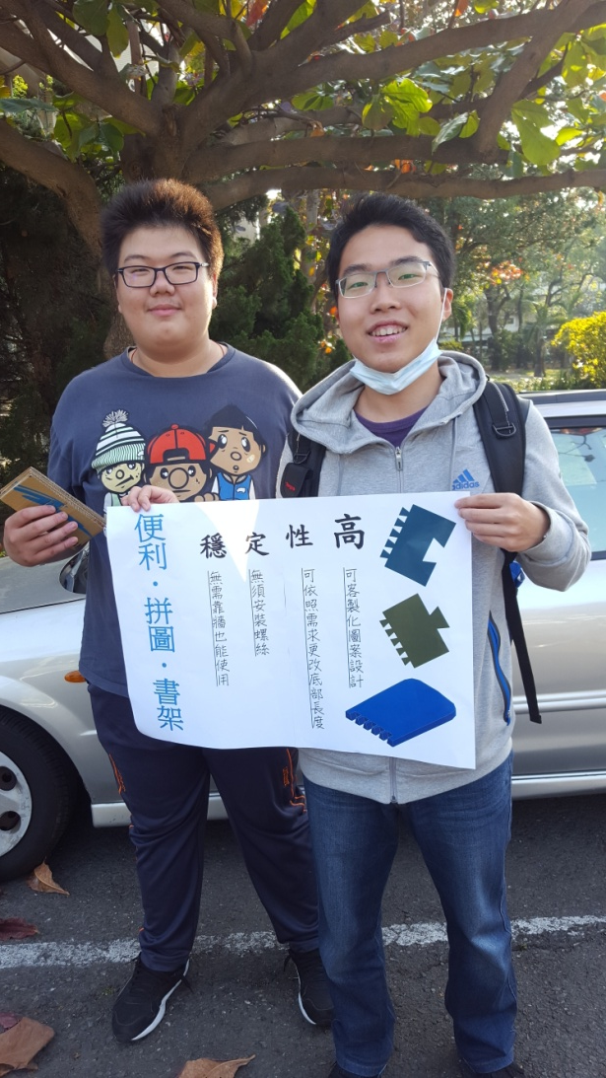
照片

Slide 10
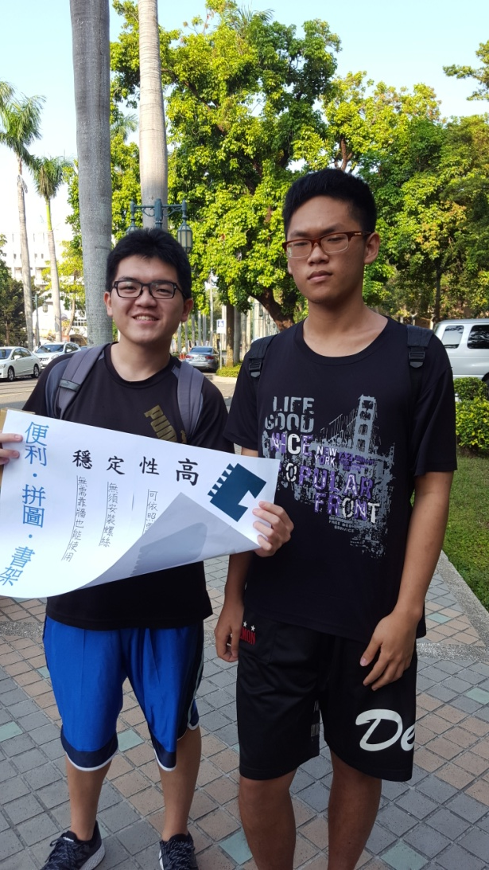
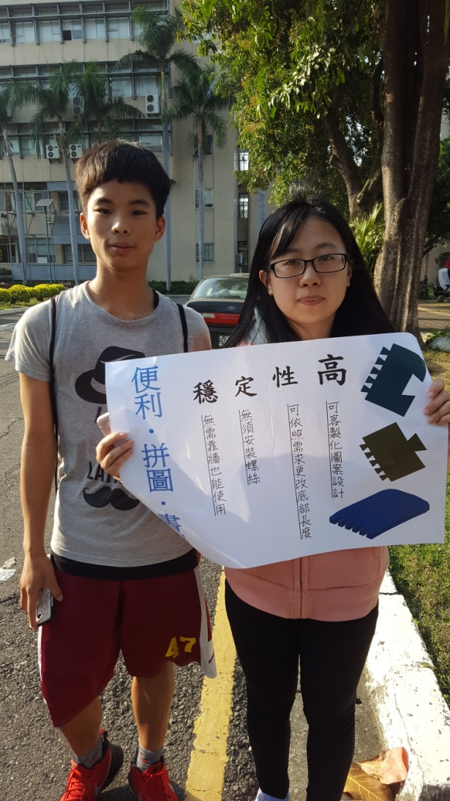
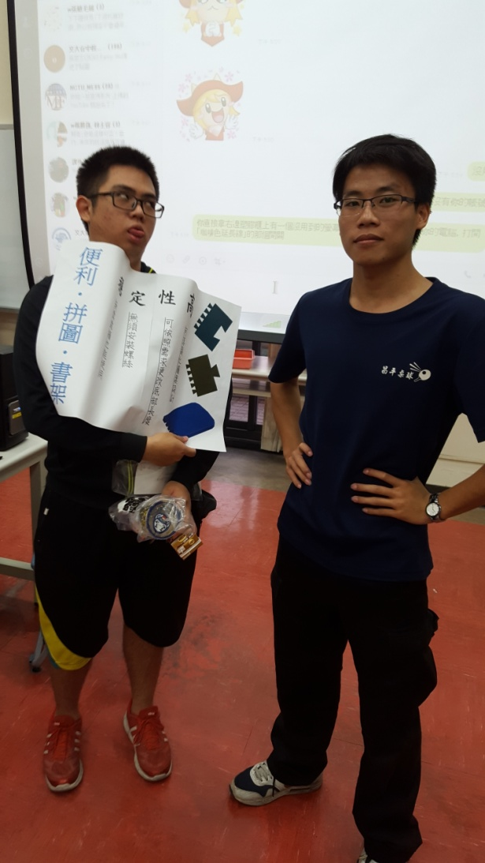
照片

Slide 11
問題討論
1. 是否可以往上堆高。
2. 客製化不夠有吸引力。

